Slide 1

CATEGORY MANAGEMENT
Alice Castan – Julia Petronio – Maïlys Menicucci – Valentin Maurice – Bertrand Marquette

Slide 2

Parlons peu, parlons thé…
Marché en plein boum !
Forte concurrence
Large gamme de thé

Slide 3











Le Prix
+ chère
+ jeune
- jeune
- chère

Slide 4


La Promotion
La boutique physique
Marketing sensoriel
Voir
Sentir
Gouter
Dégustation de la nouveauté du moment

Slide 5
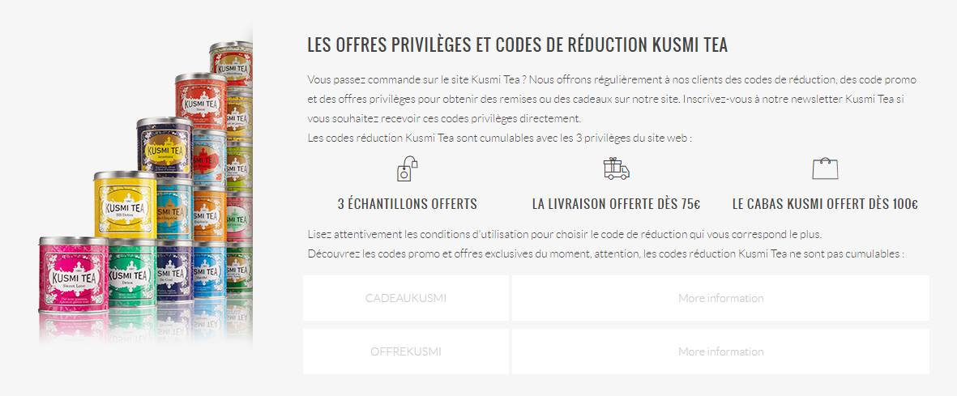
La Promotion
La boutique en ligne

Slide 6

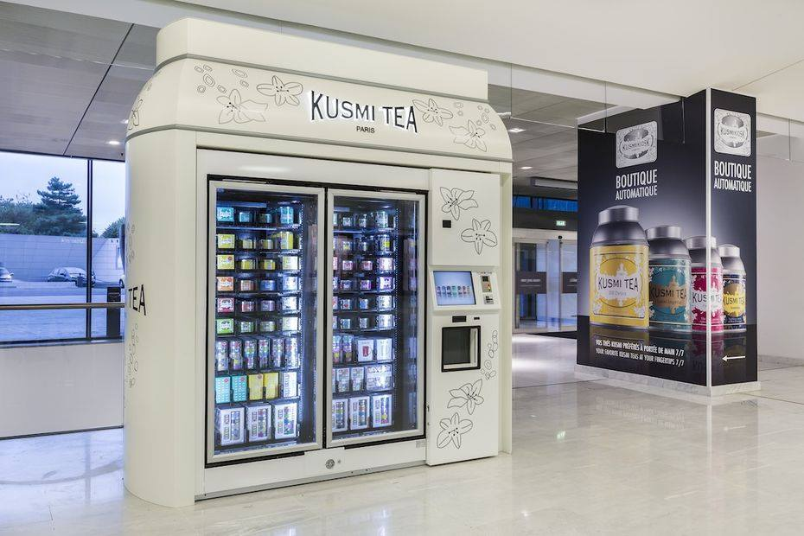

La Promotion
Campagne publicitaire
KusmiKiosk, la boutique automatisée de Kusmi Tea
Extrait de la publicité Kusmi Tea « La beauté des mélanges »

Slide 7

Que proposons-nous ?
Recommandations merchandising
Problème d’organisation de la boutique
Présenter les produits connexes sous forme de thème
Présenter les coffrets à proximité des caisses

Slide 8


Que proposons-nous ?
Recommandations promotion
Indiquer les services connexes en boutique
Intégrer des affiches ou des supports visuels
Proposer une carte de fidélité ou de cadeau

Slide 9
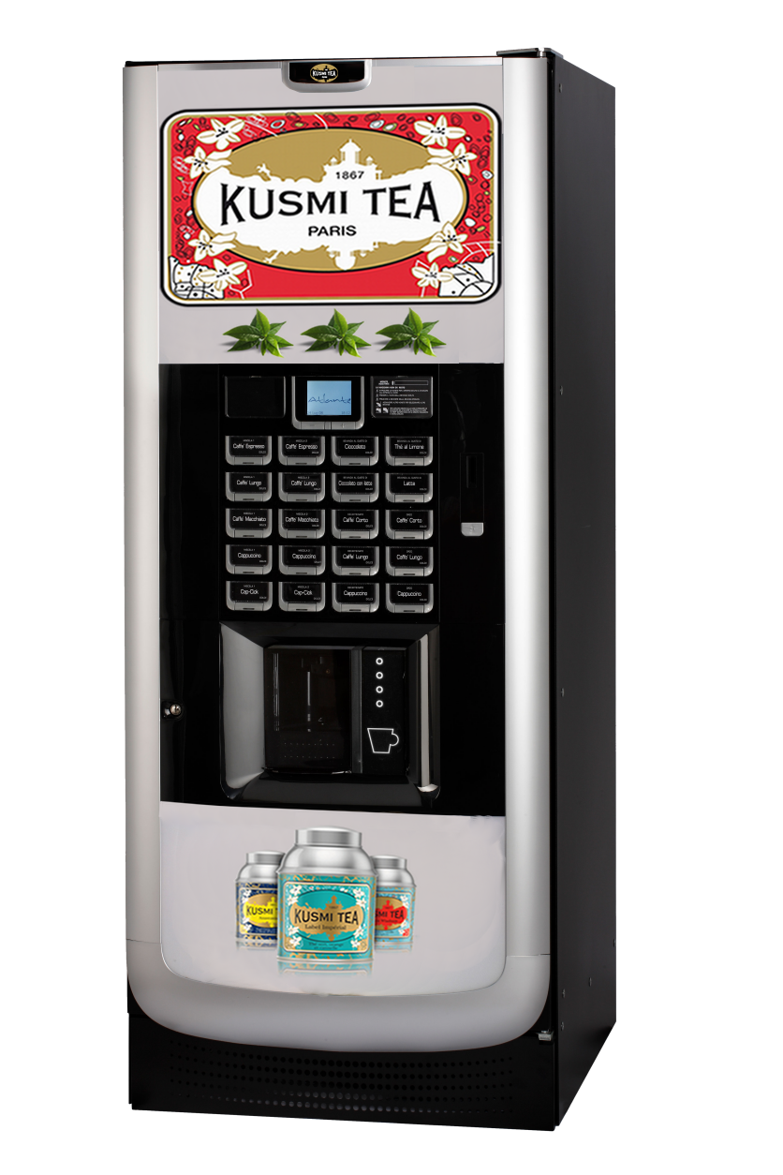
Que proposons-nous ?
Innovations
Un distributeur de thé en vrac

Slide 10
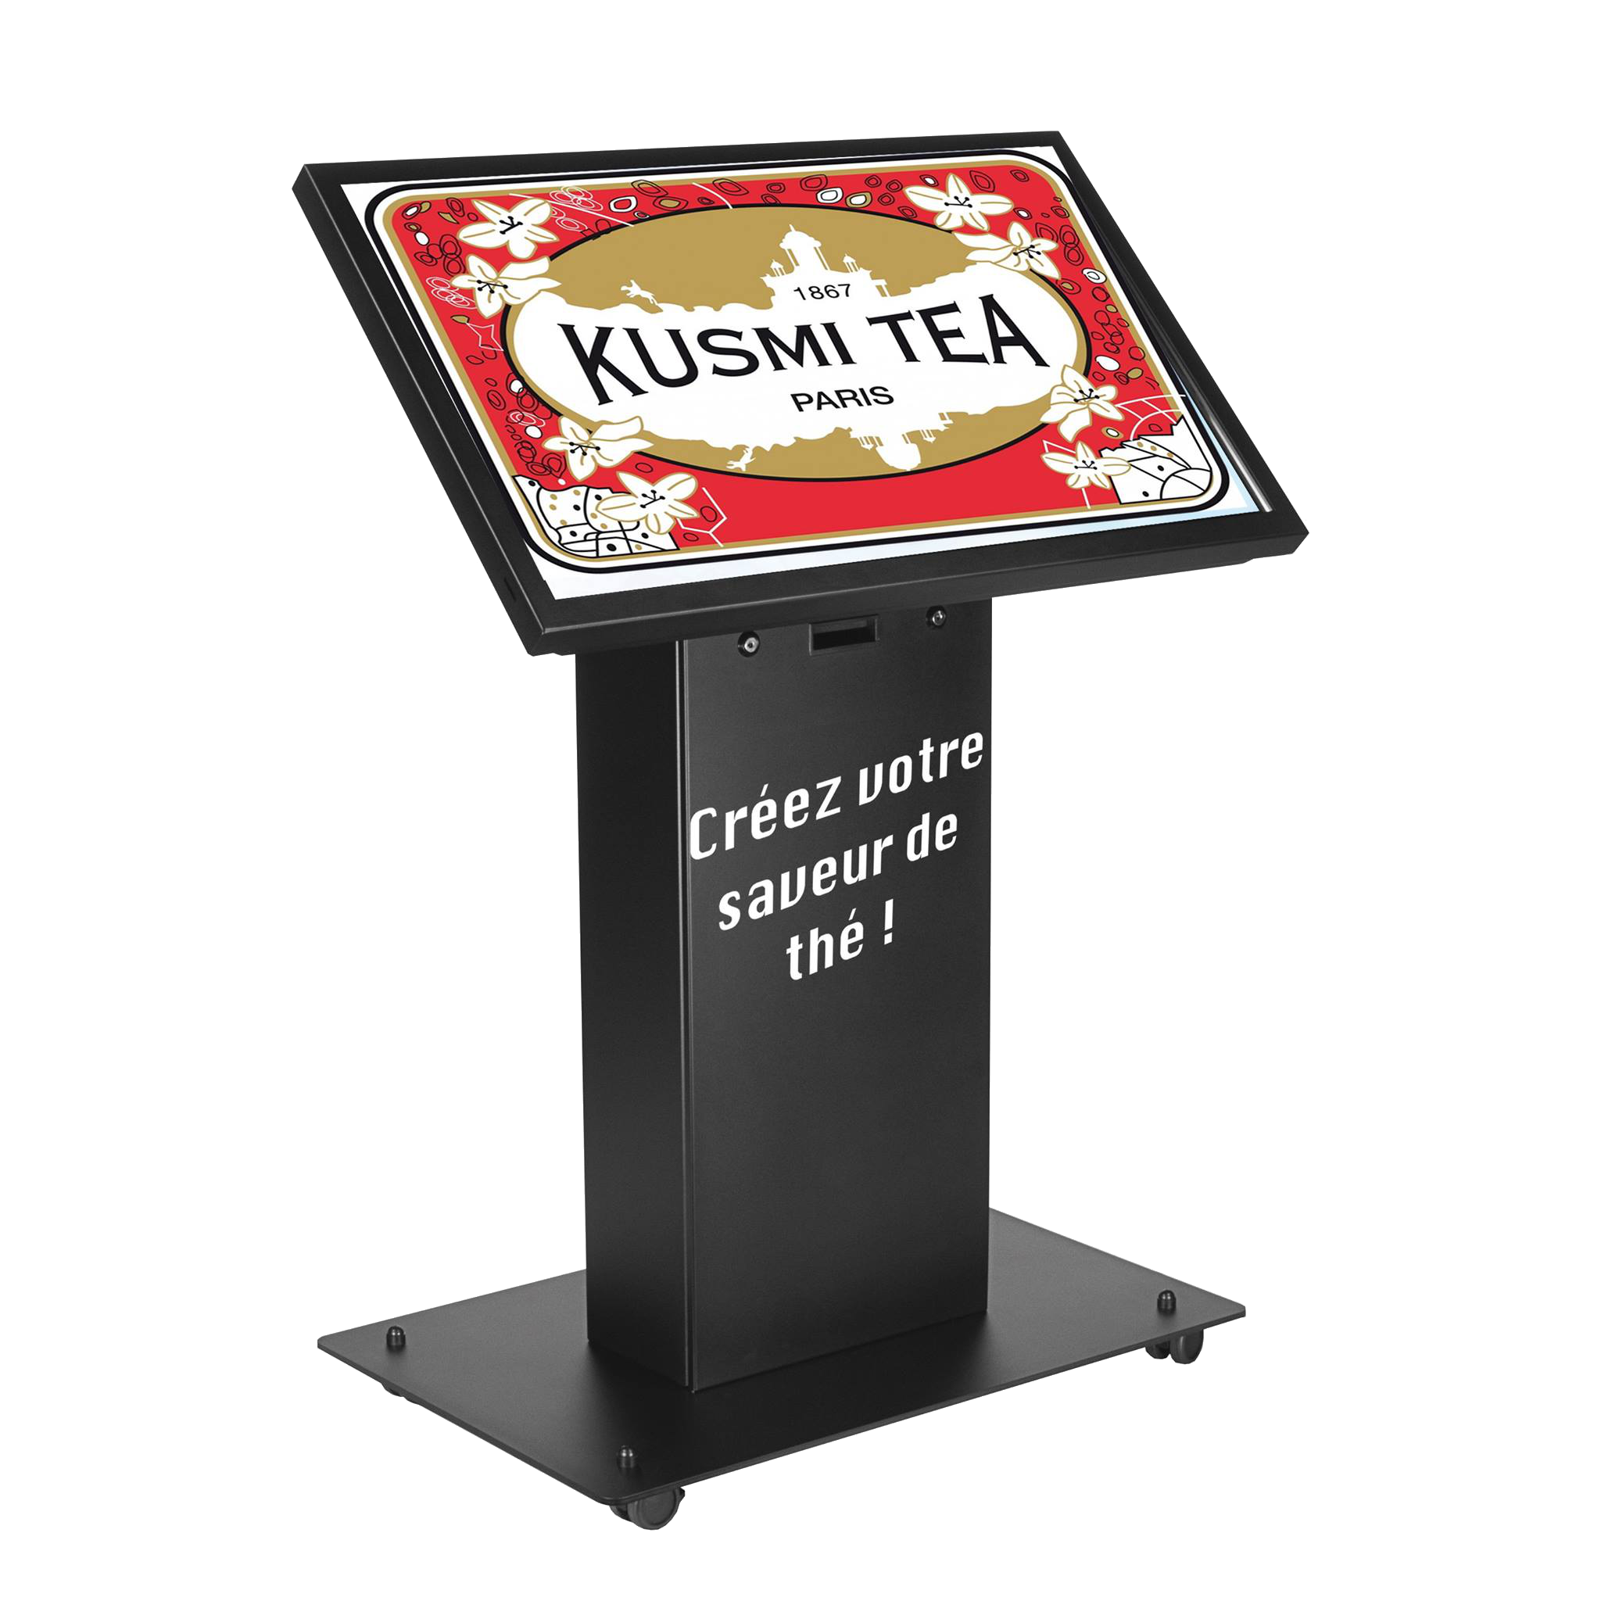
Que proposons-nous ?
Innovations
Borne digitale dans chaque magasin

